Slide 1
特攻映画レビューの対応分析
2025/05/31
関西社会学会第76回大会
摂南大学寝屋川キャンパス
芦屋市立美術博物館 川原吉貴

Slide 2
はじめに
本報告の目的：
現代日本（おおよそ2000年代以降）のナショナリズムについて検討。
その素材として太平洋戦争中の特攻隊・特攻作戦を描いた「特攻映画」を取り上げ、各映画作品のレビューを対応分析（コレスポンデンス分析）してみる。

Slide 3
先行研究
【現代日本のナショナリズム】
大澤（2011）、竹中（2017）、赤澤（2017）、山本（2022）、森下（2022）
【特攻作品（映画・小説・マンガなど）】
若桑（2007）、井上（2015：2019）、吉村（2015）、石田（2020）
【ナショナリズム理論】
スミス（2018）

Slide 4
方法：
映画口コミサイト「Filmarks 」から、主な特攻映画作品と比較用の戦争映画作品のレビューを所得（1000人分を目安。取得はスクレイピングによる）。
レビューを形態素解析。対象とする映画全体の頻出上位100語（名詞・動詞・形容詞・形容動詞）についてカイ二乗検定を行い、5％有意になった語を抽出。
2.で抽出した語のクロス表に基づいて対応分析を行う。
https://github.com/luckyhawk17/Correspondence-analysis-of-special-attack-film-reviews/tree/main

Slide 5
 | タイトル | レビュー数 | 投稿期間
1 | あの花が咲く丘で、君とまた出会えたら。（2023） | 1010 | 2024/10/03～2024/03/19
2 | プライド 運命の瞬間（1998） | 51 | 2013/04/18～2024/12/21
3 | ムルデカ 17805（2001） | 24 | 2013/11/09～2023/09/07
4 | ラーゲリより愛を込めて（2022） | 1010 | 2024/11/26～2025/03/19
5 | 永遠の0（2013） | 1010 | 2023/07/11～2025/03/19
6 | 俺は、君のためにこそ死ににいく（2007） | 592 | 2013/06/05～2025/03/16
7 | 火垂るの墓（1988） | 1010 | 2022/06/12～2025/03/19
8 | 出口のない海（2006） | 115 | 2013/06/16～2025/03/16
9 | 男たちの大和／YAMATO（2005） | 1010 | 2015/12/06～2025/03/16

Slide 6
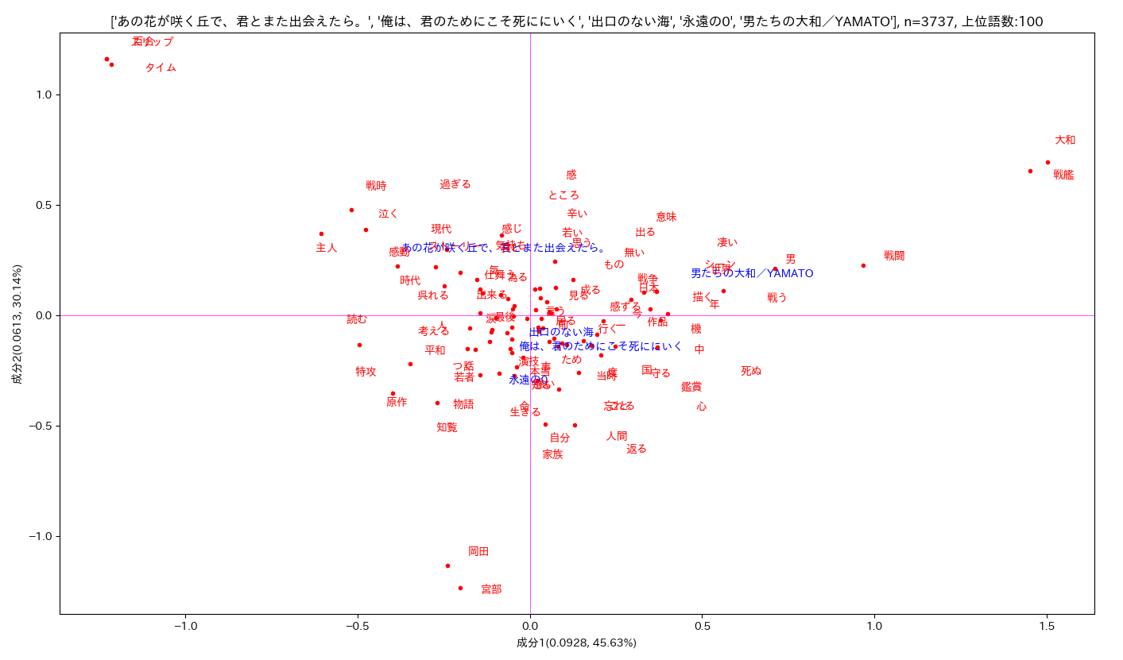

Slide 7
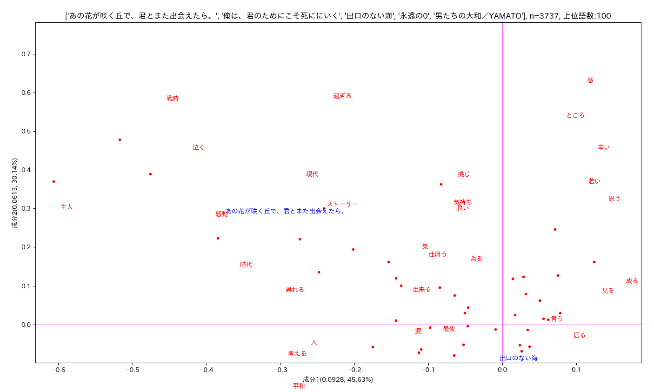

Slide 8
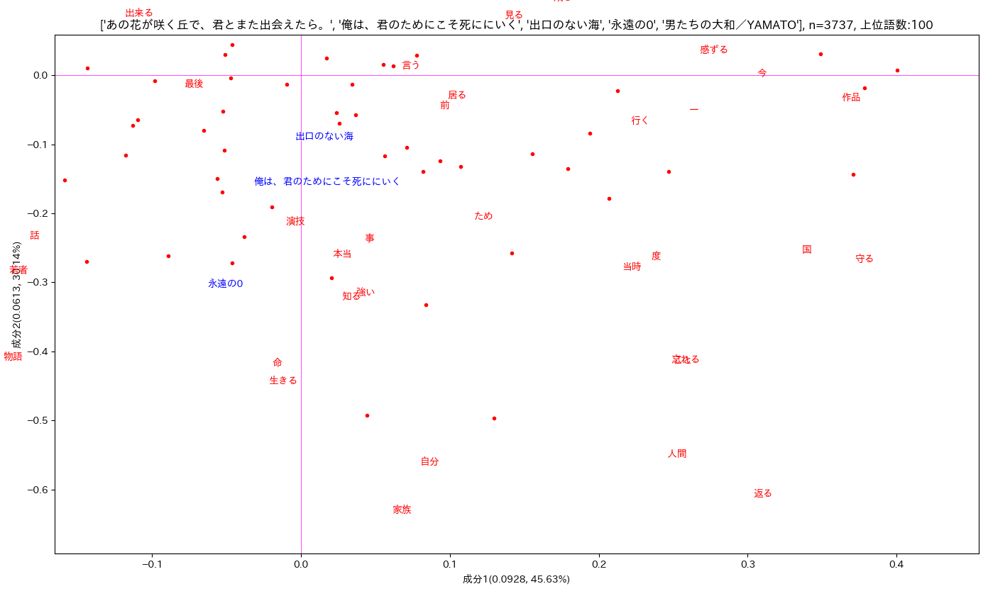

Slide 9
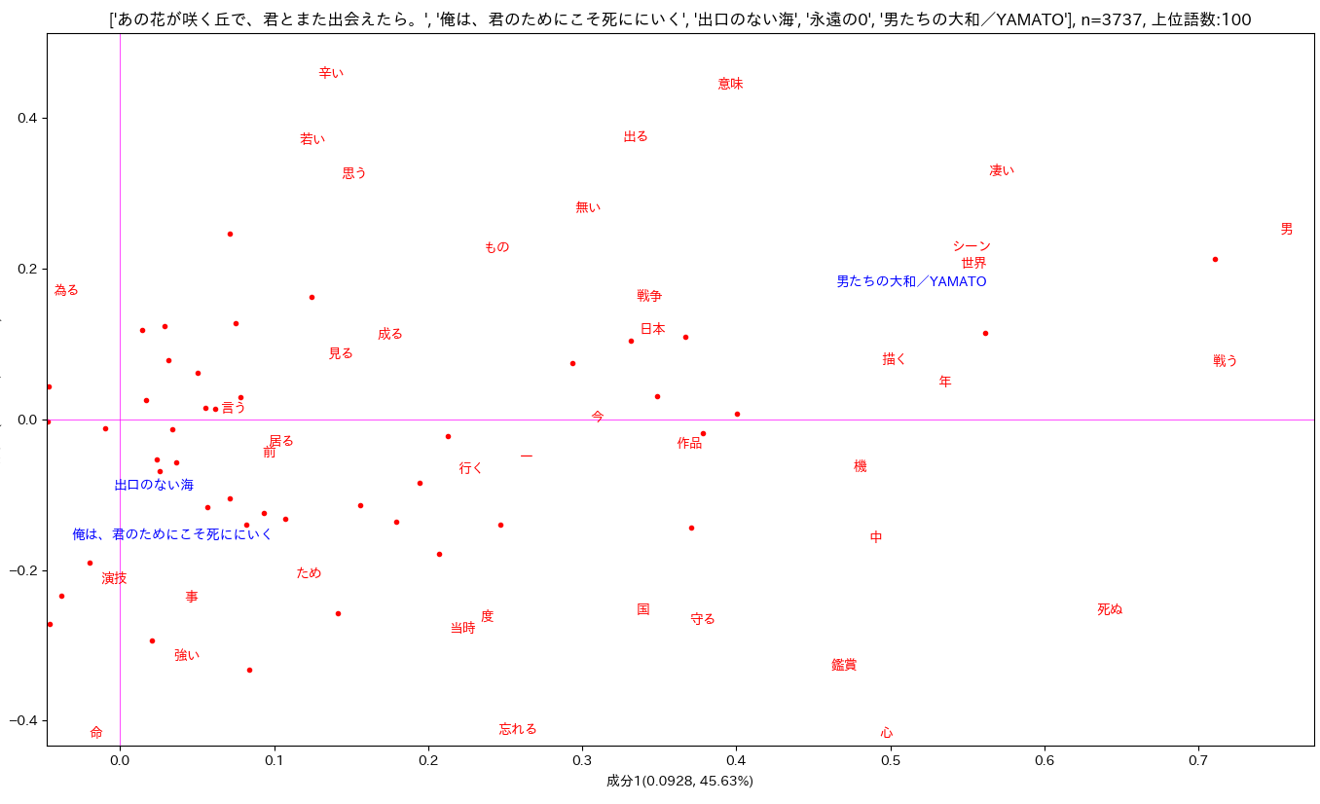

Slide 10
特攻映画5作品（あの花、永遠、俺は、出口、男たち）
各タイトルは相対的に3つのグループに分類される。
縦軸の成分は「歴史」、横軸は「ナショナリズム」と考えられる。
「あの花」の方向には「泣く」「現代」「時代」などの言葉が多い。
「永遠」「出口」「俺は」の方向には「生きる」「家族」「自分」など。
「男たち」の方向には「日本」「戦争」「男」など。

Slide 11
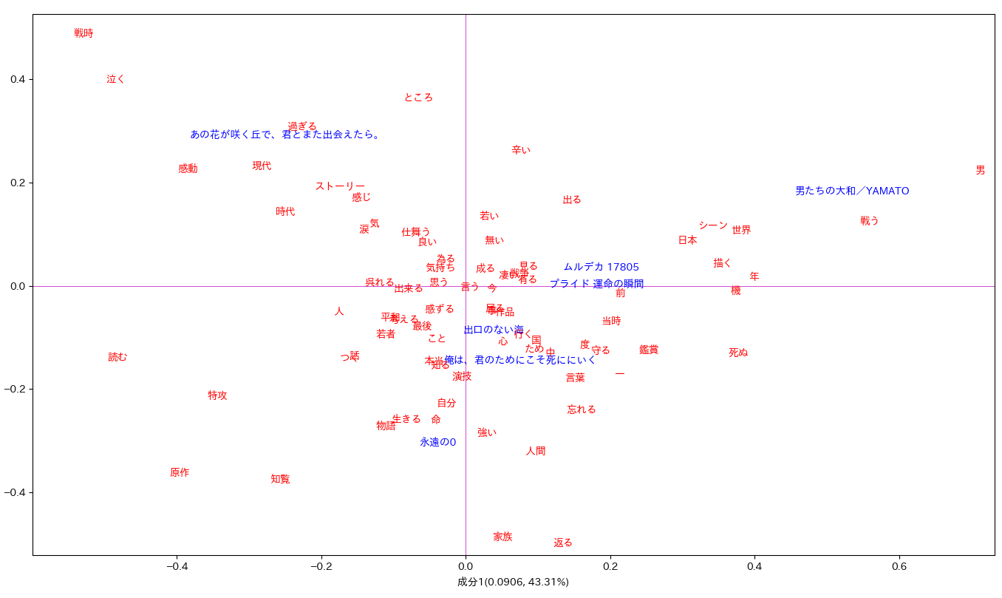

Slide 12
特攻5作品とプライド、ムルデカ
「プライド」「ムルデカ」は横軸の右方向にほぼ沿っており、「日本」「世界」「国」「戦う」などの言葉が散らばる。
「男たち」は「プライド」「ムルデカ」とほぼ同じ方向。
特攻5作品の位置関係は変わらない。
「プライド」「ムルデカ」はナショナリズムがもっとも強く、「男たち」はそれに次ぐ程度。
この3つに比べると「永遠」「俺は」のナショナリズムはそれほど強くない。
「あの花」は特攻映画の中ではもっともナショナリズム色が弱い。

Slide 13
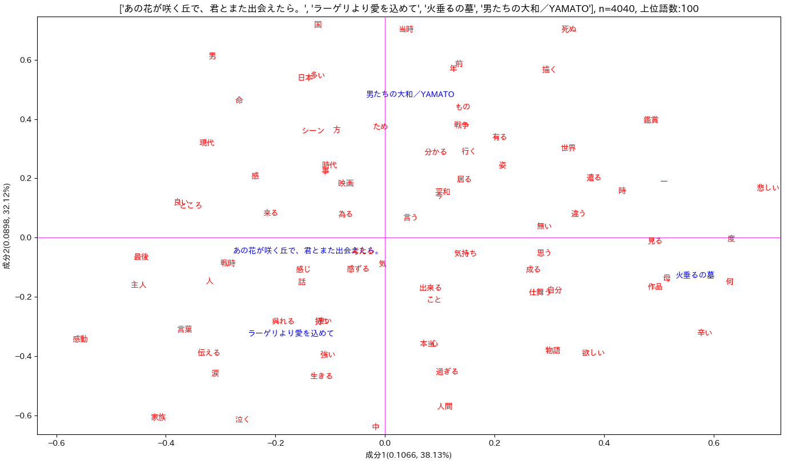

Slide 14
ラーゲリ、火垂る、あの花、男たちの比較
「あの花」と「ラーゲリ」、「男たち」、「火垂る」で3つに分かれる
縦軸のプラス方向には「国」「日本」「戦争」「平和」などの言葉。マイナス方向には「生きる」「人間」「泣く」など
横軸のプラス方向には「悲しい」「気持ち」「辛い」。マイナス方向は「感じ」「感じる」「感動」など。
縦軸はナショナリズム成分。集団主義と個人の視点。
横軸は「感動」成分。「トラウマ」になるか、「模範」と捉えるか。
「あの花」「ラーゲリ」は個人の生き方に焦点があり、登場人物の生き方に感動するというレビューが多い。

Slide 15
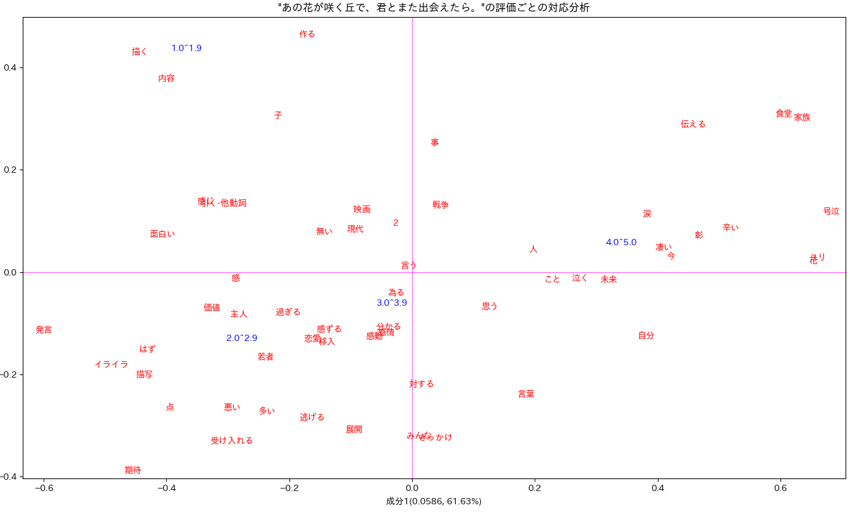

Slide 16
「あの花」
4.0～5.0：
きれいに描かれていて、実際の戦争とはちがうかもしれないけど、後世に戦争のことを知ってもらうという意味で、とてもいい映画だった。去年鹿児島の知覧特攻博物館に行ったときのことを思い出した…戦争は、あんなに若い未来ある人たちが、人生を捧げるに値するものじゃない。戦争で散っていった人、みんなそれぞれの人生があったということ、私が生きている今はそんな時代を生き抜いてきた人のおかげであることに感謝して生きたいなと感じました。号泣。
2. 1.0～1.9：
女子高校生がタイムスリップして1945年の日本で特攻隊の彼に出会う話をよく映画化したなと思った。お粗末なストーリー！普通は映画化あり得ない。若い女性観客に戦争の現実を知る（ママ）のが松竹の狙いか。結局ラストはまた現代日本。あり得ない。
ご都合主義の設定も演技も演出も衣装もセットも、NHKの朝ドラのお遊戯感が満載。若者を馬鹿にしてるのかなとさえ思いました。この映画に限らず私達日本人は、日本軍の加害性は無視した幼稚な感動ポルノに慣れてしまっているんだなと心底痛感します。

Slide 17
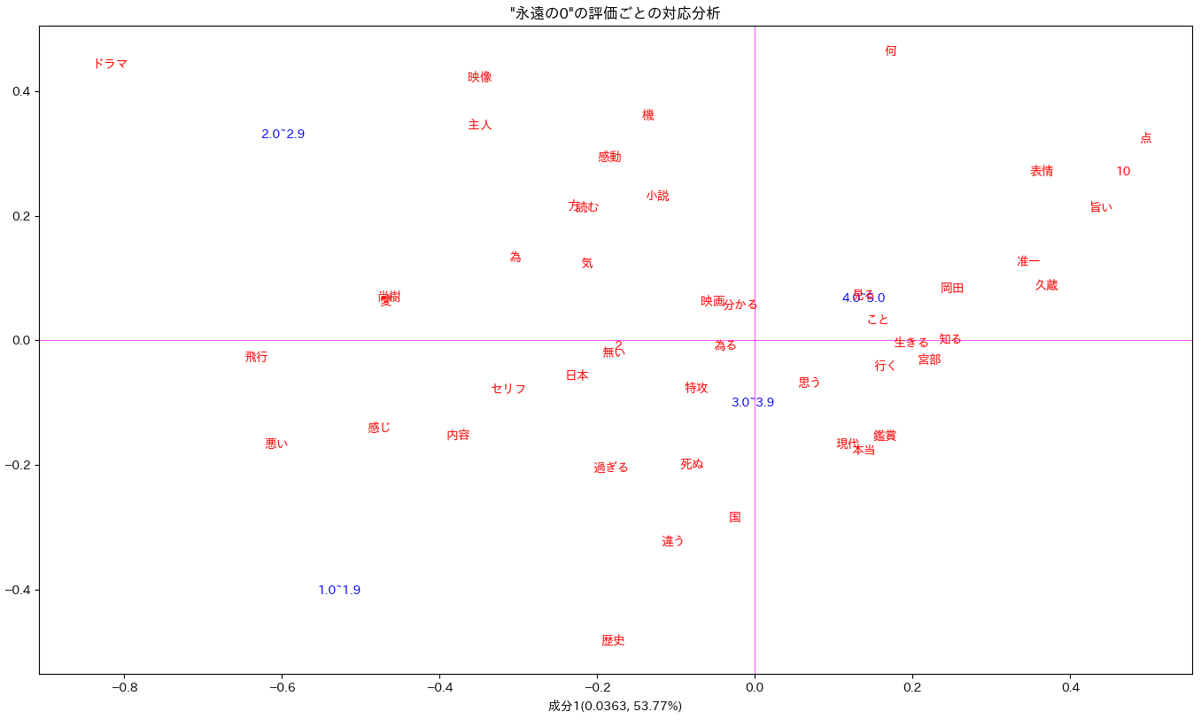

Slide 18
「永遠」
4.0～5.0：
素晴らしい凄腕パイロットながら、臆病者と呼ばれ続け自分の生き方を貫いてき た。しかし最後は別人のような姿に。その裏にある思いは愛そのものだと思う。
生きることの尊さを改めて感じた。宮部の｢お前が死ぬ事で悲しむ人間はいないのか！｣というセリフが胸に刺さった。何もかも上手くいかず、死にたいと思う時があるが、そんな軽々しく思ってはいけないと思った。
2. 1.0～1.9：
当時の日本人を「洗脳されていた被害者」のように扱って、自分たちの過ちを認めない。そうやって、過去の凄惨な歴史を美しい物語で塗り替えること自体が、狂信的な日本兵を生み出すプロセスと同じようにも感じてしまう。
脚本、演技、全てが自分には合わなかった…脚本のせいで演技が微妙に感じたのかもしれないが、お涙頂戴感、登場人物のあまりにも何も考えてない感等、自分には感動以前に映画に入り込むことが出来ませんでした。

Slide 19
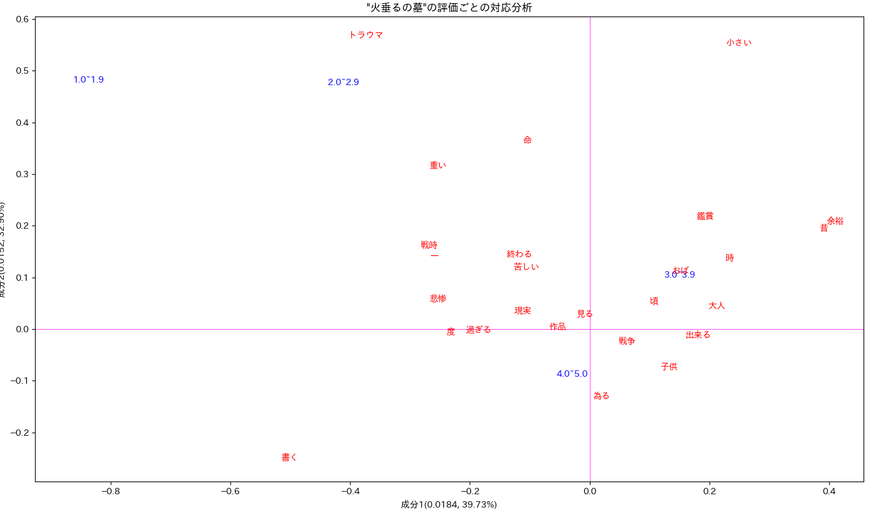

Slide 20
「火垂る」
4.0～5.0：
感動や映画としての盛り上がりなどはなく、戦争下の銃後の生活をリアリティを込めて作られた作品。当時の生活の悲惨さや、人間関係、清太と節子の子供ながらの共同生活模様にリアリティをフォーカスしまくってる作品だと思った。
2. 1.0～1.9：
悲惨で壮絶。救いもなくひたすら絶望。そう！絶望映画の中では最高傑作と呼べるでしょう。小学生に見せる内容にしては重過ぎてトラウマになった
自業自得で妹が死んで自分も死んだようなものなのであまり好きではない

Slide 21
「あの花の咲く丘で」「永遠の0」などを見る限り、愛国心や国家主義など従来型のナショナリズムは後退しているようにも見える。
一方で「男たちの大和」の根強い人気。また特攻映画全体に「泣く」「号泣」など強い感情的コミットメント。
困難な境遇を生き抜くことへの共感。個人的視点への傾斜。
特攻隊員に対する画一的な認識。隊員たちを人生の模範や感謝の対象としてとらえている。
以上です。

Slide 22
参考文献
赤澤史郎，2017，『靖国神社』岩波書店．
石田圭子，2020，「靖国神社における慰霊と“女性的なるもの”の関係をめぐって 現代日本のナショナリズムの一側面」『国際文化学研究』54：1‐14.
井上義和，2015，「記憶の継承から意志の継承へ―知覧巡礼の活入れ効果に着目して」福間良明編『知覧の誕生―特攻の記憶はいかに創られてきたのか』柏書房．
井上義和，2019，『未来の戦死者に向き合うためのノート』創元社．
大澤真幸，2011，「現代日本の若者の保守化？」『近代日本のナショナリズム』講談社．
アンソニー・D・スミス，庄司信訳，2018，『ナショナリズムとは何か』筑摩書店．
竹中佳彦，2017，「有権者の『右傾化』を検証する」『徹底検証 日本の右傾化』筑摩書店．
森下達，2022，「ネット時代の『歴史認識』―『慰安婦』『靖国』の争点化から『ネット右翼』へ」『シリーズ戦争と社会4 言説・表象の磁場』岩波書店．
山本昭宏，2022，「原発災害後のメディア言説における『軍事的なもの』―『感謝』による―統合とリスクの個人化」『シリーズ戦争と社会4 言説・表象の磁場』岩波書店．
吉村和真，2015，「コンビニエンスなマンガ体験として『知覧』―『実録神風』のメディア力学」福間良明編『知覧の誕生―特攻の記憶はいかに創られてきたのか』柏書房．
若桑みどり，2007，「ジェンダーの視点で読み解く戦後映画―『男たちの大和』を中心に」『東西南北 和光大学総合文化研究所年報』．

